Slide 1
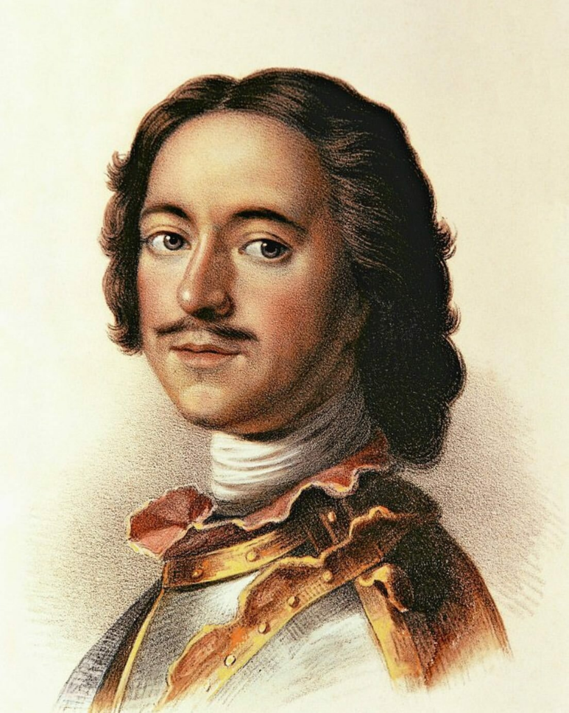
Законотворческая деятельность Петра Великого
К 350-летию со дня рождения Петра Первого

Slide 2
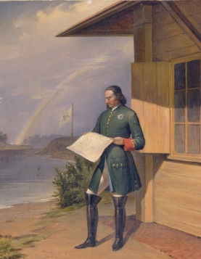
Изменения, которые вносились Петром I в систему государственной власти и управления, в судоустройство и судопроизводство, в организацию армии и флота, в сферу хозяйства и налогообложения, нуждались в юридическом оформлении. Он принимал активное участие в подготовке законов. От формулировки закона Пётр требовал ясности и чёткости: «Надлежит законы писать ясно, чтобы их не перетолковывать».

Slide 3
Важнейшие правовые документы петровских времён.
Первый Морской устав.
В нём не только излагается история русского флота вплоть до 1719 года, но и объясняется необходимость его создания для России. Устав Петра I включал положения о высшем командном составе Военно-морского флота и статьи, определявшие тактику эскадры, постановления о старшинстве чинов, о почестях и внешних отличиях кораблей, «о флагах и вымпелах, о фонарях, о салютах и флагах торговых...». Также в документе говорилось об организации боевого корабля и обязанностях членов экипажа. Ещё одна часть представляла собой военно-морской судебный и дисциплинарный уставы. Также к Морскому уставу прилагались формы ведомостей судовой отчётности, книга сигналов и правила дозорной службы.

Slide 4
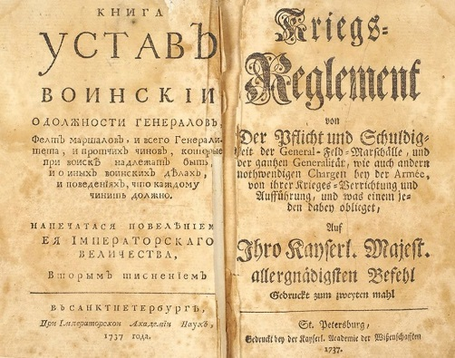
«Воинский устав Петра I»
10 апреля 1716 года русский царь утвердил документ, определивший военное дело и уголовное право в России. Документ состоял из 68 статей первой части устава регламентировали все стороны армейского быта: от того, каков состав полка (восемь рот), какие бывают дивизии и для чего нужны великая и малая армии, до списка воинских званий и обязанностей высших и старших офицеров, от организации медицинской помощи в войсках до караулов и устройства лагеря, и даже о том, в какое время отправлять войску молитву и какие порционы, и рационы бывают «в чужой земле, а в своей только рационы давать надлежит». Вторая часть, называвшаяся «Артикул воинский» (этот документ появился на свет в 1715 году), касался всего, что сегодня относится к сфере государственного и военного уголовного и уголовно-процессуального права. Здесь оговаривались преступления и предусматривались виды наказания за каждое из них, содержались положения, касающиеся внутренней службы и воинской дисциплины. А третья часть, которая носила название «Об экзерциции», касалась строевой службы, обучения новобранцев и обязанностей полковых чинов.

Slide 5
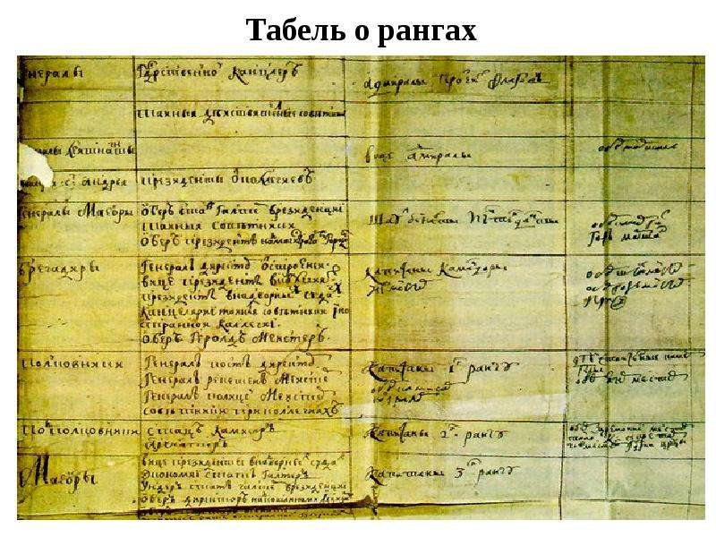
«Табель о рангах»
4 февраля 1722 года царским указом Пётр I ввел в действие «Табель о рангах», действовавшую до 1917 года. Законодательный акт в России XVIII-XX веков определял порядок несения государственной и военной с службы в Российской Империи.
Первое и самое очевидное изменение, которое внесла в русскую жизнь петровская «Табель о рангах», – это прекращение присвоения всех старых русских чинов и званий. Разного рода постельничие, сокольничие, ключники, стряпчие и им подобные. Документ окончательно превратил русское дворянство в служилое сословие. В петровском пояснении к самой табели, то есть таблице, в которой перечислялись все новые чины и определялось их соответствие, прямо говорилось: никому никакие ранги (чины) не предоставляются до тех пор, пока претенденты «нам и отечеству никаких услуг не покажут». При этом оговаривалось, что дворянские дети могут начинать гражданскую службу с самого нижнего, XIV классного чина — но только при условии, что они получили необходимое образование и имеют патент на службу. Тем же, кто был не образован и не имел патента, если и дозволялось поступить на службу, то лишь в чины, которые не предусматривали ранга. Получить нижний из них такие дворянские дети могли лишь за счет «знатных услуг» или выслуги лет, и все равно при условии получения необходимого образования.

Slide 6
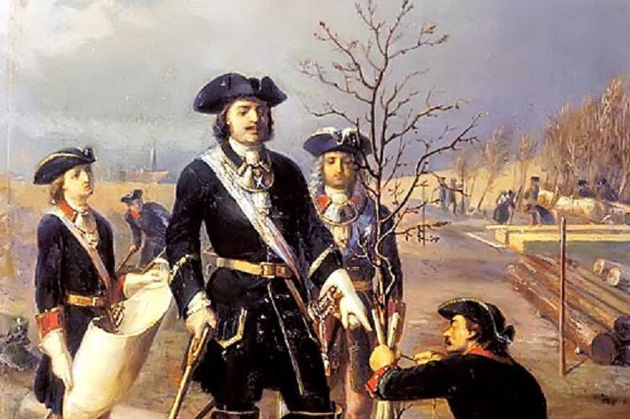
Природоохранное законодательство.
Особую роль играло лесоохранное законодательство. Была создана специальная служба, занимавшаяся лесным хозяйством. Принимаются меры, направленные на охрану засечных лесов, то есть тех, которые на южных рубежах страны были предназначены для военной защиты государства, являлись частью укрепленной зоны. Леса защищались и в целях охраны охотничьего зверья — источника ценной пушнины, которая составляла важную статью государственных доходов. Даже помещики не могли использовать собственные леса, отнесенные к заповедным.
Широко известны Сестрорецкие дубовые рощи на северном побережье Финского залива между Лахтой и рекой Сестрой. Часть этих рощ была посажена лично Петром Великим, некоторые же деревья имеют возраст, много превышающий триста лет.

Slide 7
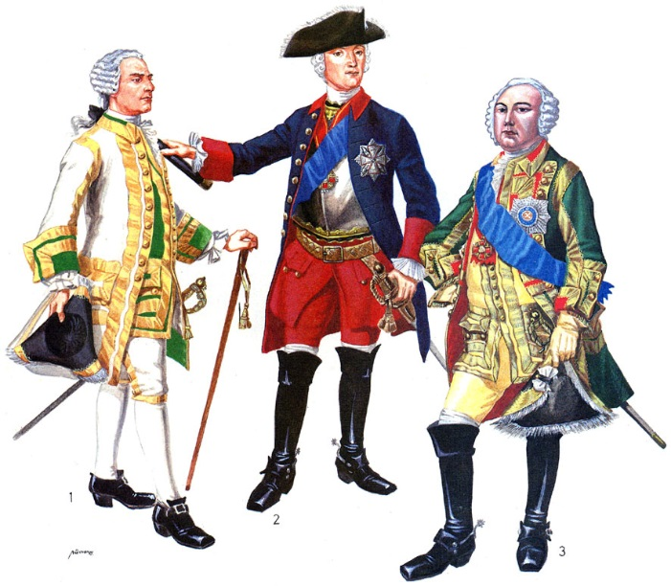
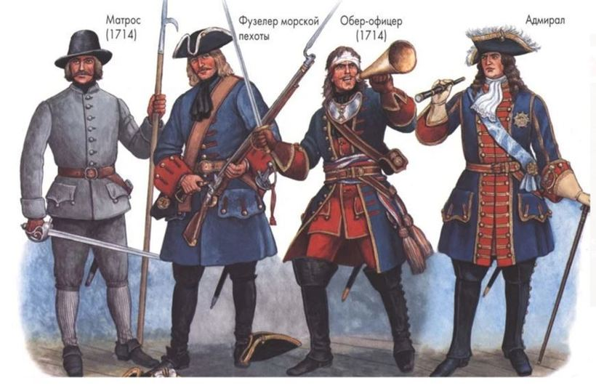
Семейное и наследственное право в XVII—XVIII в.
При Петре I закон вносит некоторые изменения в семейно-правовые нормы.
Он установил специально для гардемаринов брачный возраст в 25 лет, что вполне понятно: моряку обременяться семьей особенно не годилось. Запрещаюсь жениться неграмотным дворянам, офицерам без согласия начальства, осуждались браки между лицами с большим разрывом в возрасте. Сохранялся старинный принцип полного подчинения детей родителям. Расширение имущественных прав жен выразилось в сохранении права собственности на приданное и на благоприобретенное имущество, включая право распоряжения недвижимостью. Важное место занимает Указ о единонаследии 1714 г. По нему можно было завещать недвижимое имущество только какому-нибудь одному родственнику. Во вводной части закона царь показывал вредность дробления земельного имущества. Однако сам Царь не успел написать завещание.

Slide 8
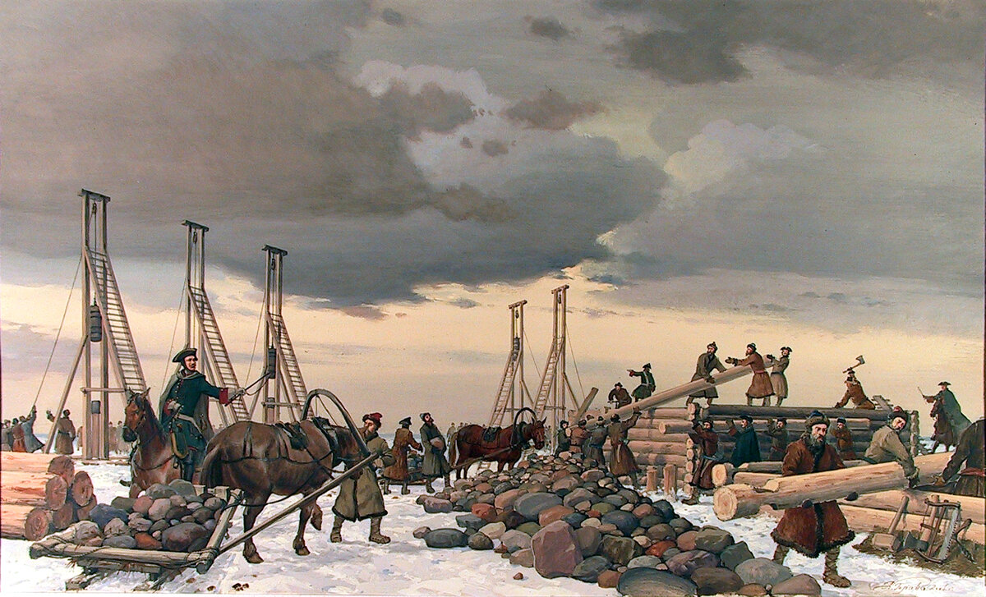
Осуществляя строительство Санкт-Петербурга.
Все работы по мощению стали повинностью населения столицы. В указе от 18 июня 1718 года говорилось: «…в улицах и в переулках каждому жителю против своего двора насыпать песком и камнем мостить гладко, по указу, как показано от мастеров».
По приказу Петра I только в Петербурге было разрешено строить каменные дома с 1703 года. В связи с засильем в городе деревянных построек, хорошие каменщики в Санкт-Петербурге не задерживались. Рабочие отправлялись по России в поисках рубля. Именно для того, чтобы заманить самых лучших каменщиков в Петербург, Петр и издал указ.
4 ноября 1714 года вышел указ «Указ о привозе на речных судах и сухим путем на возах, приезжающих к Санкт-Петербургу, по определенному числу диких камней».

Slide 9
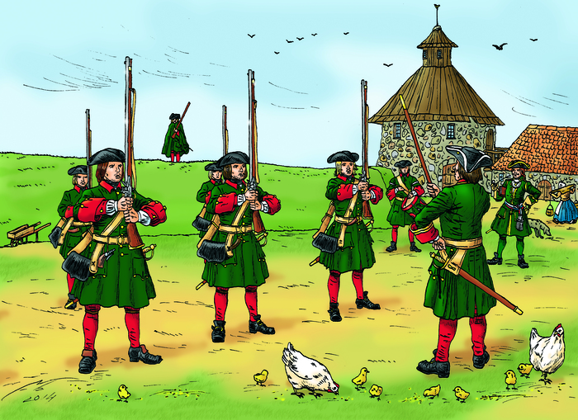
Реформируя армию.
Усиление военной мощи российского государства являлось делом всей жизни императора. За правление Петра I была введена обязательная воинская повинность. Для создания армии проводился сбор налогов с местных жителей. Регулярная армия начала действовать в России с 1699 года. Интересен указ «О пришитии пуговиц к лицевой стороне солдатского мундира». Его величество распорядились пришивать металлические пуговицы на манжеты мундиров. Спрашивается, зачем? Дело в том, что многие рекруты имели привычку после еды вытирать рот рукавом. Что, понятно, не добавляло форме опрятности. С тех пор минуло три века, а пуговицы именно так и пришивают…

Slide 10
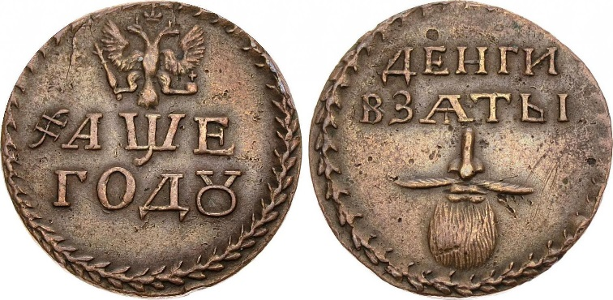
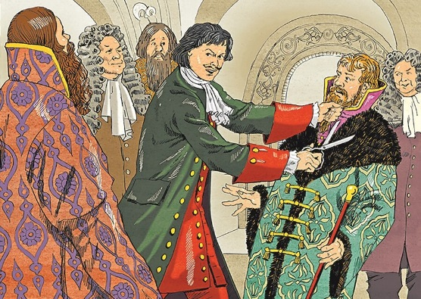
Внедряя европейскую моду.
29 августа 1698 года вышел знаменитый указ Петра I «О ношении немецкого платья, о бритии бород и усов, о хождении раскольникам в указанном для них одеянии». В 1705 году был обнародован указ «О бритье бород и усов всякого чина людям, кромя попов и дьяконов, о взятии пошлин с тех, которые его исполнять не захотят, и о выдаче заплатившим пошлину знаков». Протестующие вынуждены были со временем покориться, так как в противном случае их ждал огромный налог. Кроме того, был введен специальный бородовой знак, который представлял собой металлический жетон, который выдавался после уплаты особой пошлины за право носить бороду. На жетоне были выбиты две надписи: на одной стороне — «Деньги взяты», на другой — «Борода — лишняя тягота». Пошлина была настолько велика, что желающим сохранить свою бороду приходилось сильно раскошелиться. Крестьянин у себя в деревне носил бороду даром, но при въезде в город, как и при выезде, платил за нее 1 копейку (2 деньги).

Slide 11
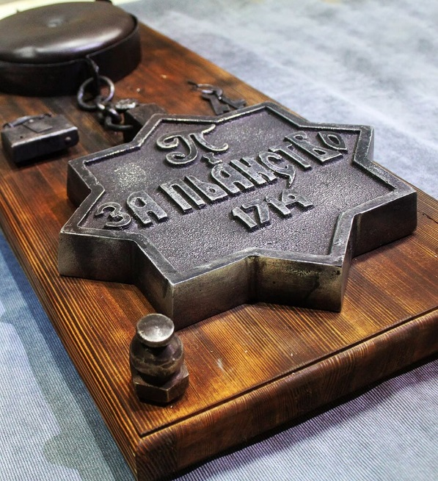
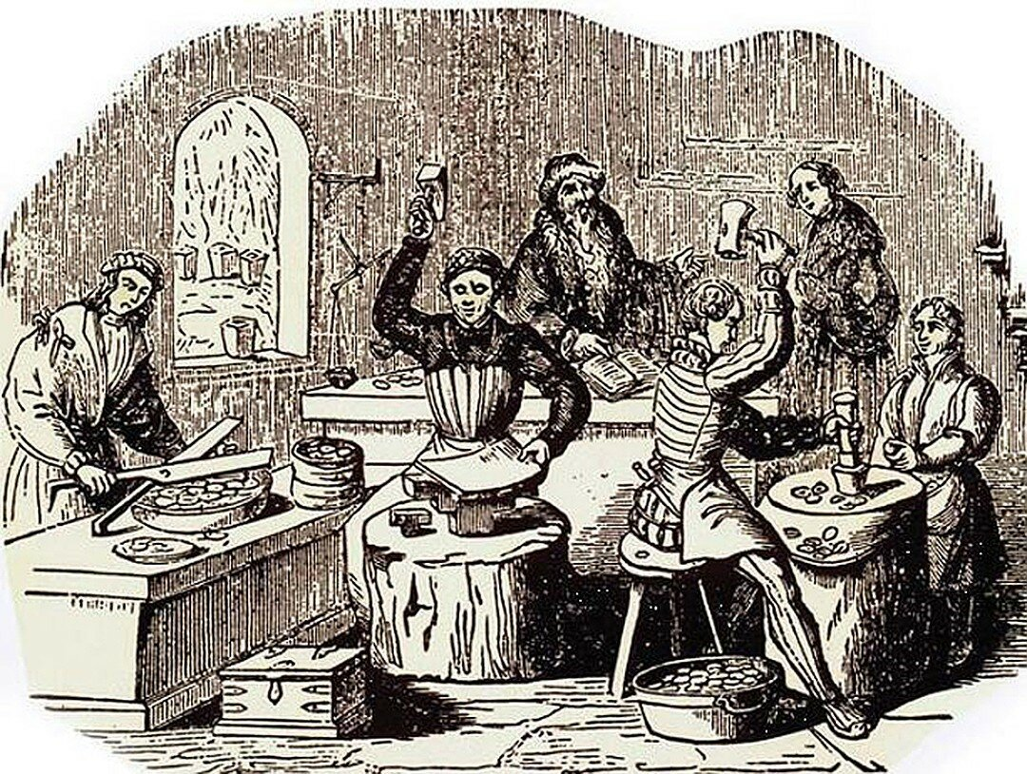
В борьбе с людскими пороками.
К борьбе с пьянством своих подданных владыка в 1714 году приступил с присущим ему юмором. Он придумал «награждать» неисправимых медалями. Для ее создания использовался чугун, даже без цепи подобное изделие весило около 7 кг или даже чуть больше. Награда вручалась в полицейском участке. Ее водружали на шею, используя цепи. Причем надежно закрепляли, исключая самостоятельное снятие. Награжденный пьяница должен был проходить в таком виде на протяжении недели.
Во времена Петра фальшивомонетчики работали на государственных монетных дворах в качестве наказания. Их вычисляли по наличию у него «до одного рубля пяти алтын серебряных денег одной чеканки». В те времена даже государственные монетные дворы не могли выпускать единообразные деньги. А те, у кото они были — стопроцентный фальшивомонетчик.

Slide 12
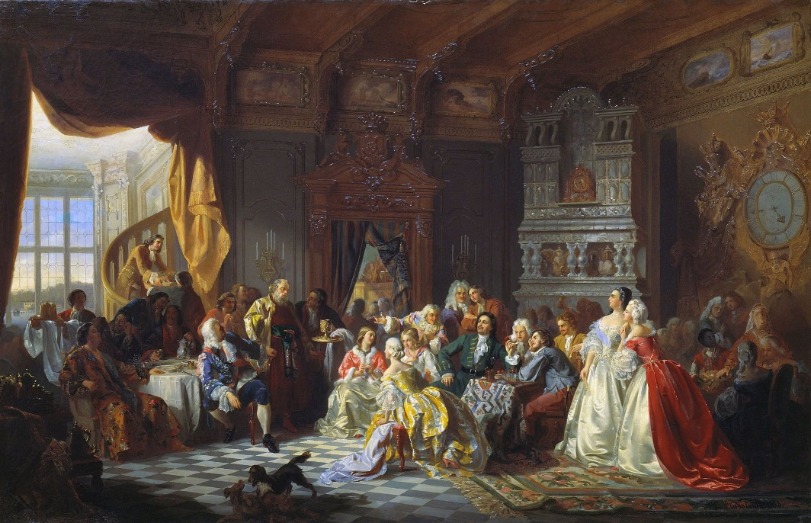
О празднованиях.
25 ноября 1718 года Пётр I издал указ об ассамблеях, который произвел коренной перелом в области развлечений городского населения. Вход на ассамблею должен был быть доступен каждому прилично одетому человеку, за исключением слуг и крестьян. Женщины впервые получили право посещать общественные собрания. Люди женатые обязательно приходили с женами и взрослыми дочерьми. Ассамблеи давались по очереди всеми придворными. Иногда Петр сам решал, в чьем доме следует собраться. О дне ассамблеи глашатаи извещали барабанным боем, а на всех перекрестках о том развешивали объявления. Среди гостей рядом с вельможами и чиновниками можно было увидеть и состоятельных купцов, и духовенство, и ремесленников, и матросов. На ассамблеях играл духовой оркестр, состоящий из труб, фаготов, гобоев, валторн и литавр, к которым иногда присоединялись и скрипки. Непривычную еще к танцам русскую публику усердно учили пленные шведские офицеры и жительницы Немецкой слободы.

Slide 13
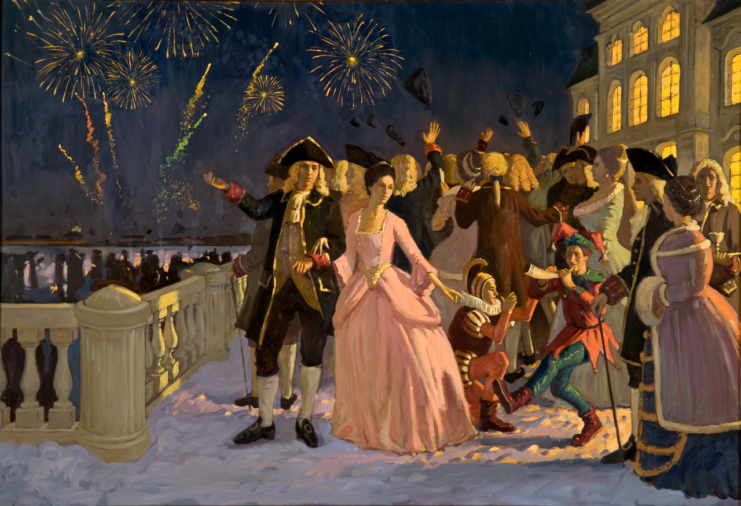
15 декабря 1699 года царь издал Указ, в соответствии с которым счёт годам стали вести в соответствии с общепринятым за рубежом календарём, введённым в употребление ещё римским императором Юлием Цезарем. Таким образом, 1 января Россия вместе со всем цивилизованным миром вступила не в 7208 год от Сотворения мира, а в 1700-й от Рождества Христова. Тогда же вышел и Указ Петра 1 о праздновании Нового года в первый день января, а не в сентябре, как это было прежде. Одним из нововведений стал и обычай украшать дома новогодними ёлками. Петр I понимал, что нужно создать новый институт общества, стоящий как бы над Правительствующим

Slide 14
Законотворческая деятельность Петра Великого

